Slide 1
МУНИЦИПАЛЬНОЕ ИМУЩЕСТВО, ПРЕДНАЗНАЧЕННОЕ ДЛЯ ПЕРЕДАЧИ СУБЪЕКТАМ МСП, САМОЗАНЯТЫМ ГРАЖДАНАМ НА УСЛОВИЯХ ДОГОВОРА АРЕНДЫ
Комитет по управлению муниципальной собственностью МР «Печора»

Slide 2
Информация о свободном имуществе для бизнеса
Уважаемые предприниматели и самозанятые граждане!
Предлагаем в аренду свободное муниципальное имущество сроком на 5 лет
Свободное имущество по состоянию на 01.09.2021:
Помещения в цокольном этаже здания, площадью 122 кв. м., расположенные по адресу: г. Печора, п. Набережный, ул. Школьная, д. 40, кадастровый номер 11:12:1501001:655;
Здание спортпавильона (стадион), лит А, А1, I-VIII, площадью 672,2 кв. м., расположенное по адресу: г. Печора, Социалистическая, д. 47А, кадастровый номер 11:12:1701006:1020, с земельным участком, кадастровый номер: 11:12:1701006:1181;
Универсальная спортивная площадка, площадью 1789,5 кв. м., расположенная по адресу: г. Печора, ул. Советская, д. 47Л, кадастровый номер 11:12:1702005:2484, с земельным участком, кадастровый номер: 11:12:1702005:841;
Земельный участок, площадью 400 кв. м., расположенный по адресу: г. Печора, ул. Лесокомбинатовская, кадастровый номер 11:12:1702008:723;
Помещения №№ 10, 11 во встроенном помещении лит. А-I, площадью 42,7 кв. м., расположенные по адресу: г. Печора, ул. Пионерская, д. 22, кадастровый номер 11:12:0000000:982;
Встроенное помещение, площадью 82,1 кв. м., расположенное по адресу: г. Печора, ул. 8 Марта, д.8, кадастровый номер 11:12:1702005:2678

Slide 3
ПРАВОВОЕ РЕГУЛИРОВАНИЕ ИМУЩЕСТВЕННОЙ ПОДДЕРЖКИ СУБЪЕКТОВ МСП И САМОЗАНЯТЫХ ГРАЖДАН
Федеральный закон от 24.07.2007 N 209-ФЗ (ред. от 02.07.2021) «О развитии малого и среднего предпринимательства в Российской Федерации»
Осуществляется органами государственной власти и органами местного самоуправления в виде передачи во владение (пользование) государственного и муниципального имущества
Федеральный закон от 26.07.2006 № 135-ФЗ «О защите конкуренции»
Порядок предоставления субъектам малого и среднего предпринимательства и организациям, образующим инфраструктуру поддержки субъектов малого и среднего
предпринимательства, в аренду муниципального имущества, включенного в перечень муниципального имущества муниципального образования муниципального района «Печора» свободного от прав третьих лиц (за исключением права хозяйственного ведения, права оперативного управления, а также имущественных прав субъектов малого и среднего предпринимательства), предусмотренного частью 4 статьи 18 Федерального закона «О развитии малого и среднего предпринимательства в Российской Федерации»
«О развитии малого и среднего предпринимательства в Российской Федерации», утвержденный Решением Совета МР «Печора» от 21 февраля 2018 г. № 6-22/251

Slide 4
Порядок предоставления в аренду
Субъекты поддержки
Субъекты малого и среднего предпринимательства
Физические лица, не являющиеся индивидуальными предпринимателями и применяющие специальный налоговый режим «Налог на профессиональный доход»
Имущественная поддержка оказывается ПЕРВОМУ ОБРАТИВШЕМУСЯ и соответствующему требованиям Федерального закона от 24.07.2007 № 209-ФЗ, а также:
не имеющим задолженности по уплате налогов, сборов, страховых взносов, пеней, штрафов, процентов, подлежащих уплате в соответствии с законодательством Российской Федерации о налогах и сборах;
не имеющим задолженности по договорам аренды или иным договорам по передаче права владения и (или) пользования в отношении имущества МО МР "Печора";
не находящимся в стадии банкротства (отсутствие решения арбитражного суда о признании банкротом и об открытии конкурсного производства), ликвидации, реорганизации.
Порядок и условия предоставления в аренду земельных участков устанавливаются в соответствии с гражданским законодательством и земельным законодательством.

Slide 5
Сроки оказания поддержки
Подача заявления на предоставление имущества
Проверка полноты документов и принятие решения
не более
25 календарных
дней
Направление заявителю проекта договора
Заключение договора аренды

Slide 6
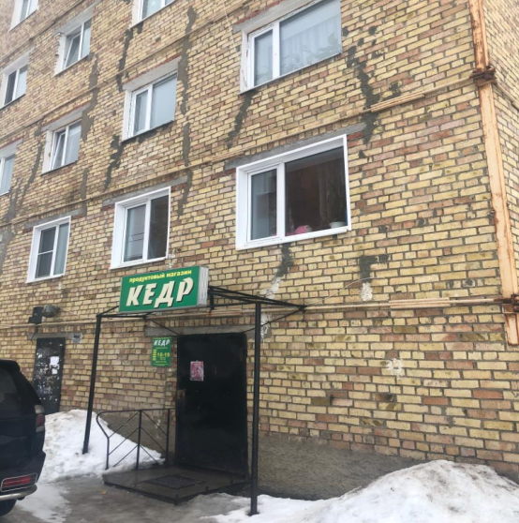
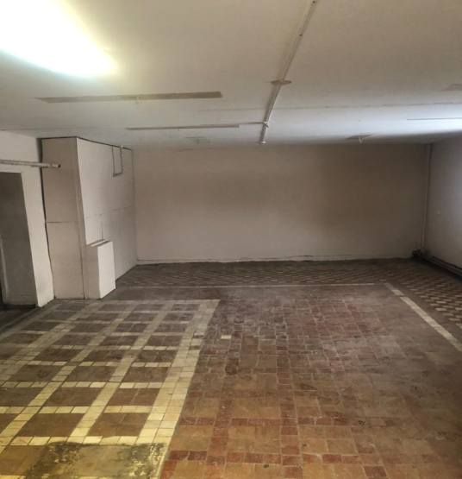
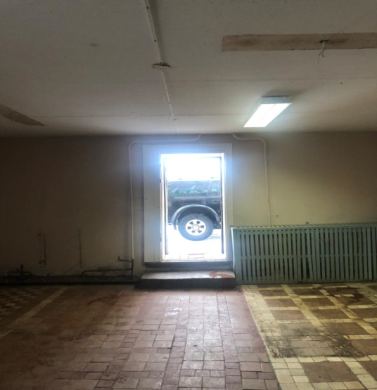
Помещения в цокольном этаже здания, площадью 122 кв. м., расположенные по адресу: г. Печора, п. Набережный, ул. Школьная, д. 40, кадастровый номер 11:12:1501001:655

Slide 7
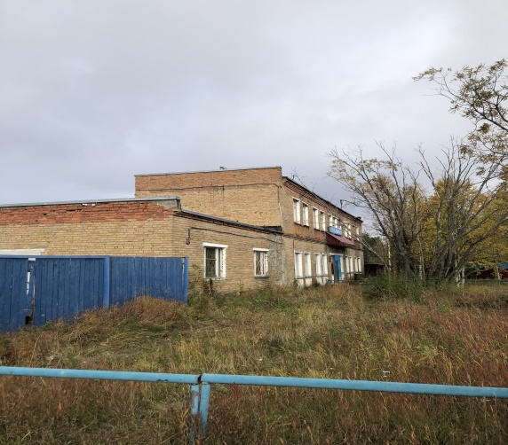
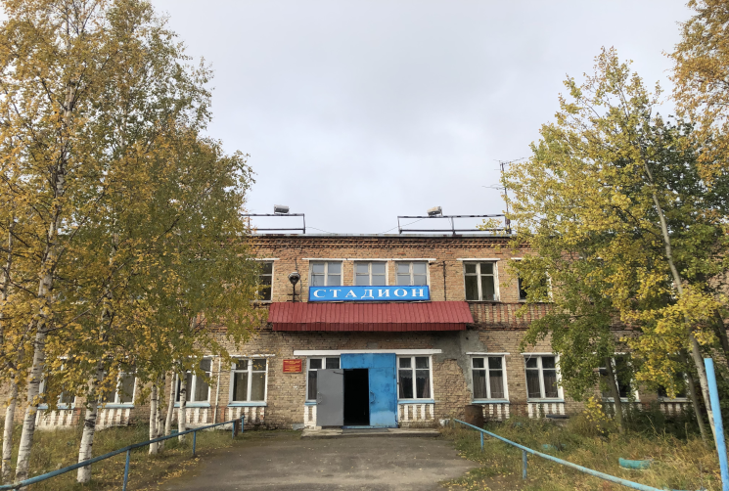
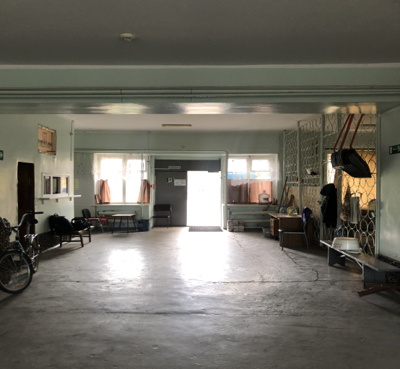
Здание спортпавильона (стадион), лит А, А1, I-VIII, площадью 672,2 кв. м., расположенное по адресу: г. Печора, Социалистическая, д. 47А, кадастровый номер 11:12:1701006:1020, с земельным участком, кадастровый номер 11:12:1701006:1181

Slide 8
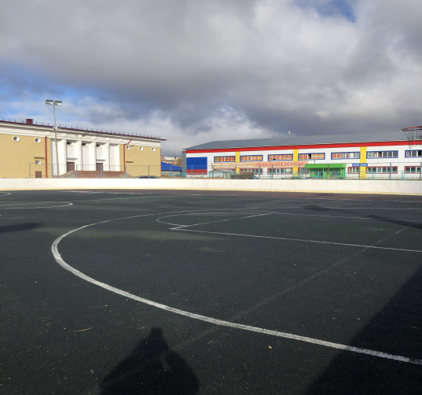
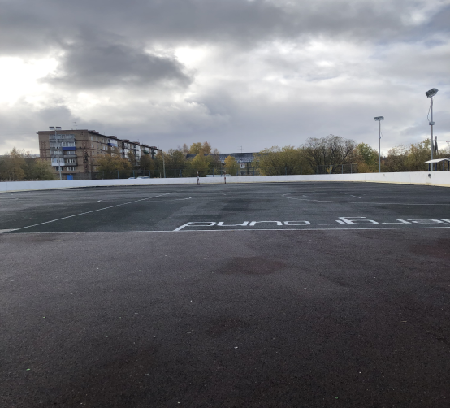
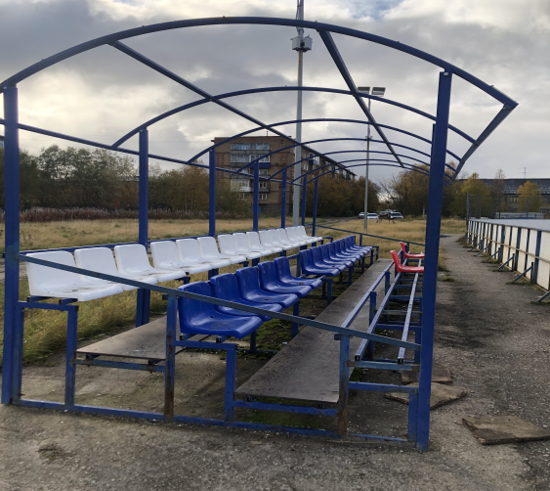
Универсальная спортивная площадка, площадью 1789,5 кв. м., расположенная по адресу: г. Печора, ул. Советская, д. 47Л, кадастровый номер 11:12:1702005:2484, с земельным участком, кадастровый номер: 11:12:1702005:841

Slide 9
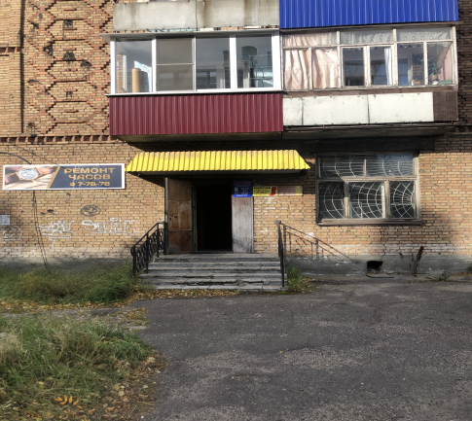
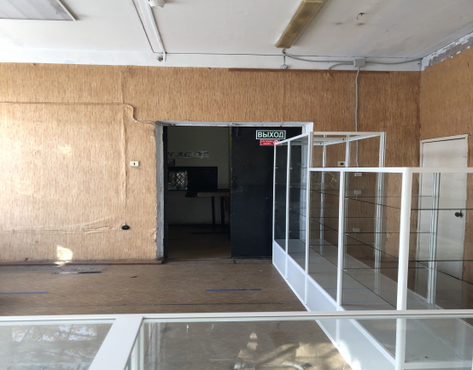
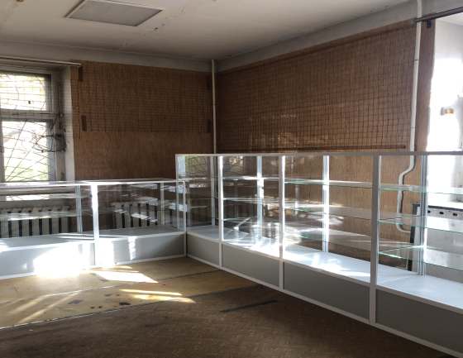
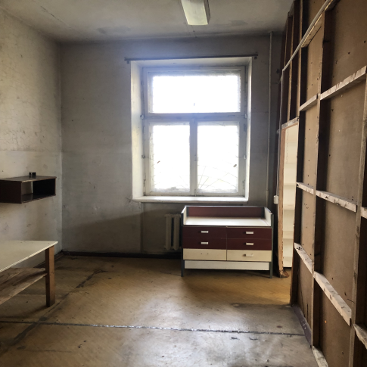
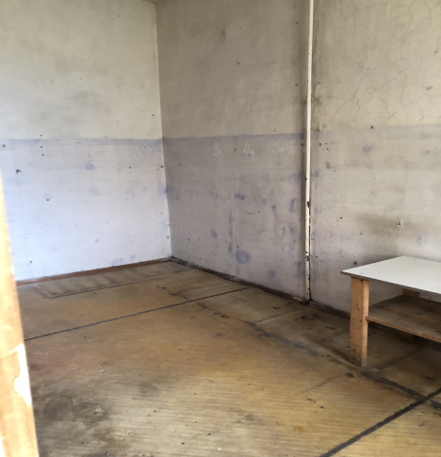
Помещения №№ 10, 11 во встроенном помещении лит. А-I, площадью 42,7 кв. м., расположенные по адресу: г. Печора, ул. Пионерская, д. 22, кадастровый номер 11:12:0000000:982

Slide 10
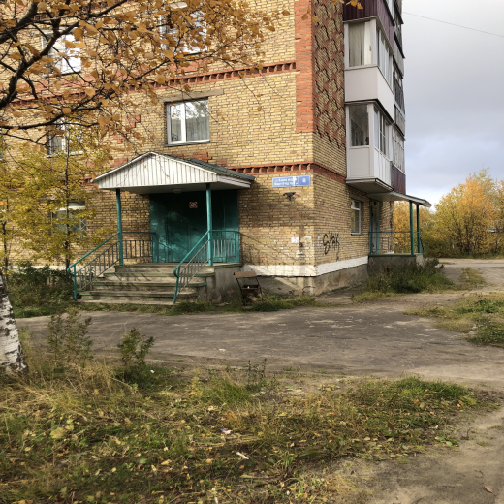
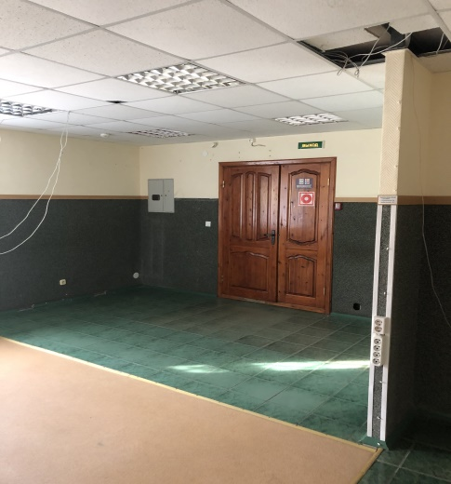
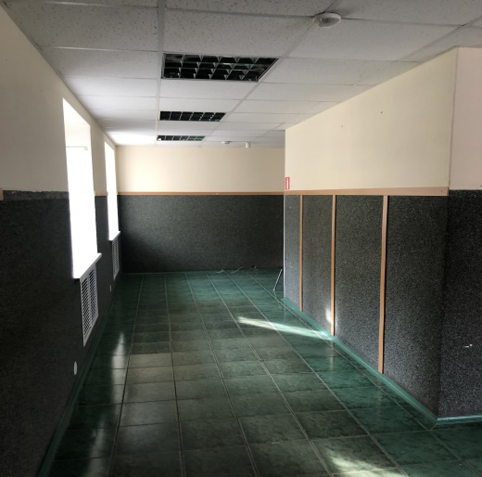
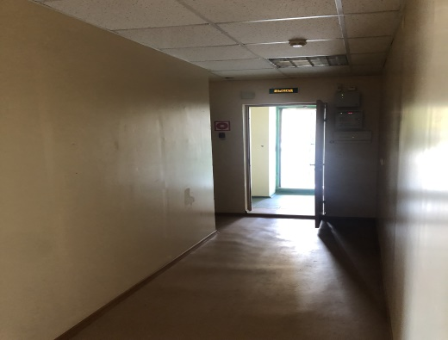
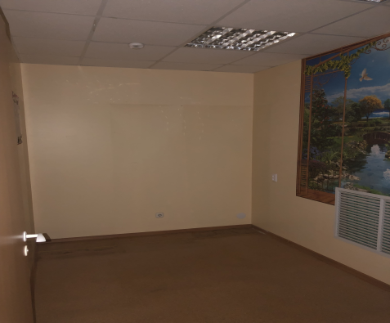
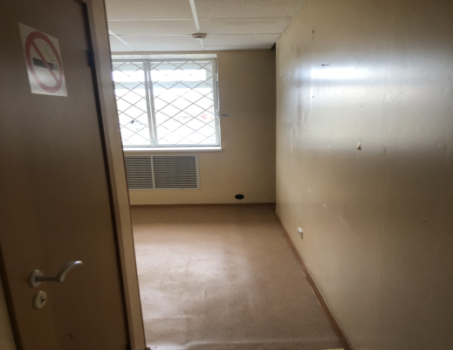
Встроенное помещение, площадью 82,1 кв. м., расположенное по адресу: г. Печора, ул. 8 Марта, д.8, кадастровый номер 11:12:1702005:2678

Slide 11
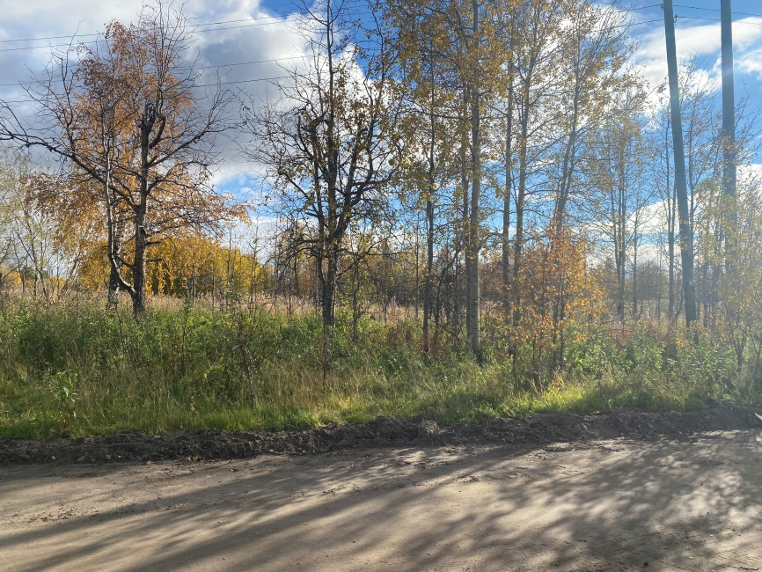
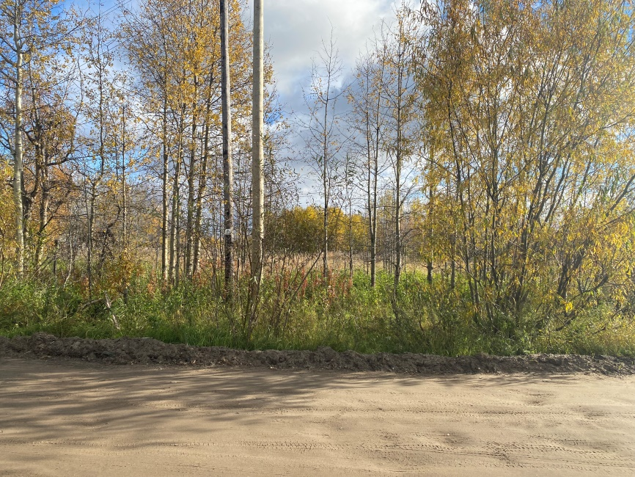
Земельный участок, площадью 400 кв. м., расположенный по адресу: г. Печора, ул. Лесокомбинатовская, кадастровый номер 11:12:1702008:723

Slide 12
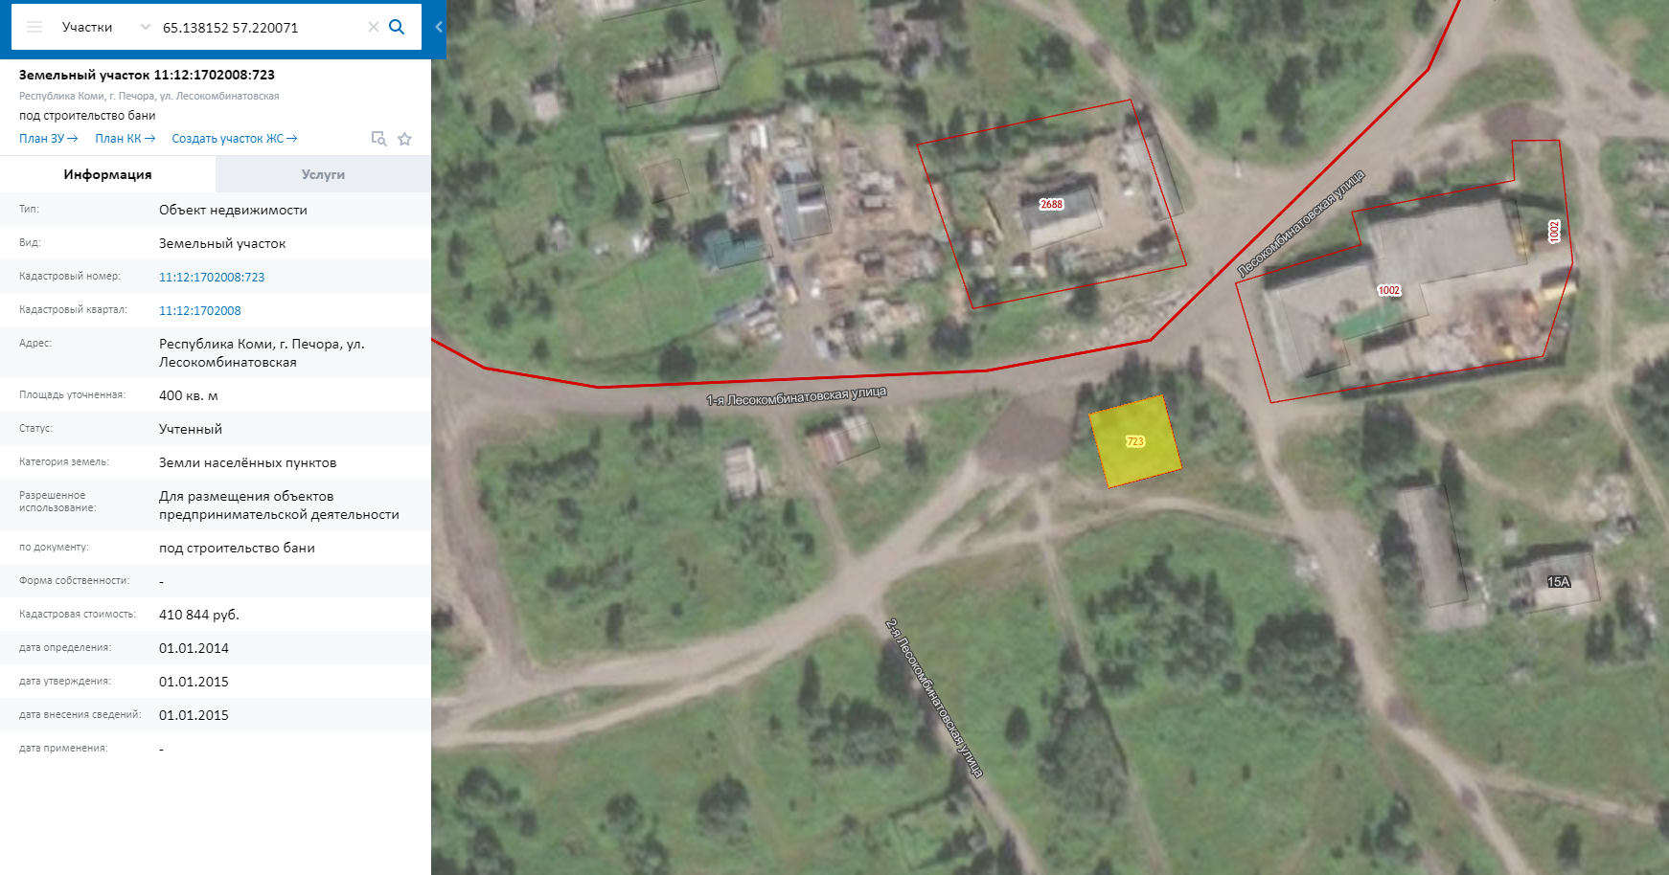

Slide 13
Общая информация о Комитете по управлению муниципальной собственностью муниципального района «Печора»
Адрес месторасположения | Печорский проспект, д. 46, Печора, Республика Коми, 169600
Адрес электронной почты для направления корреспонденции: | kums_pechora@mail.ru
Телефон | 8(82142) 7-43-63, 7-23-27
Официальный сайт в сети Интернет | www.pechoraonline.ru
ФИО и должность руководителя органа | Яковина Галина Сергеевна - председатель Комитета по управлению муниципальной собственностью МР "Печора"
График работы | Понедельник – четверг с 8-45 до 17-00 (с 13-00 до 14-00) Пятница с 8-45 до 16-45 (с 13-00 до 14-00)

